Slide 1
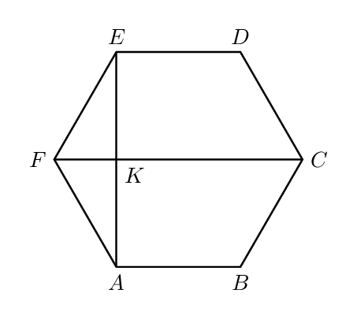
928：几何重建与约束后修复
七个标签点 · 八条直线 · 两版 TikZ；先修正标签位置，再核验几何约束
处理流程
01 CV 测量 → GES
圆候选 0 个、线段 8 条；绑定 A–F、K，整理外框与交点关系。
02 TikZ 生成 → 编译 → Critic → 局部修图
v1 主体正确；Critic 指出 K 在交点左下方，修至右下方。
v2 再次编译并复核，评分 0.93；仍有轻微标签偏移。
03 所选 v2 → 确定性后修复 → 导出复验
联合处理 8 组近平行／近垂直关系，保护 K 的在线关系。
BC∥EF 偏差：0.4831° → 0.0025°；最大点位移动为对角线的 0.097%。
原图 928_q_fig4
同一批测量项的参考误差 ↓
两项误差的计算
指标 | 修复前 | 修复后
角度 MAE（°） | 0.1340 | 0.0939
比例 MRE（%） | 0.4547 | 0.2746
MAEθ = (1/Nθ) ∑ᵢ |θ̂ᵢ − θᵢ| （单位：度）
θ = arccos[(u·v)/(‖u‖‖v‖)] × 180/π；u、v 为共顶点边向量。
MREᵣ = (100/Nᵣ) ∑ⱼ |r̂ⱼ/rⱼ − 1| （单位：%）
r = ‖pₐ − pᵦ‖ / ‖p𝒸 − p𝒹‖；带帽值为预测，未带帽值为参考。
28 个角度、32 个比例，前后均完整可测。流程据历史日志；后修复为当前同批 v2 的离线复验，未重新调用模型。
Notes:
来源均为项目本地档案。原图：data/test/image/928_q_fig4.png；历史调度：outputs/ablations/no_post_repair/stem/928_q_fig4/state.json；当前修复：outputs/ours/stem/928_q_fig4/constraint_repair.json；参考评测：results/latest/structure.json（groups.raw/post.per_stem.928_q_fig4）。
历史：9步，2版TikZ；CV检测8条线、无圆，Geometry提交15对象/13关系/1冲突。Critic指出K标签左右位置问题，第二版仍有约5px排版偏移，评分保持0.93，不能声称分数上升。
当前后修复对同批所选v2处理8组关系；最大位移0.0009676288×对角线，最大边长相对变化0.0027605539。MAE由0.1339839314降至0.0938887479度，MRE由0.4546906808%降至0.2745565501%。同样28角度与32比例，覆盖率100%。
修复不读取参考数据；公式中的参考坐标仅供离线评测。候选关系方向偏差不等同于相对于参考的角度MAE。当前坐标契约功能不在这份历史生成记录中，不能据此宣称新CV直接传递机制的效果。

